Slide 1

PATRON DE DEISEÑO BUILDER
OSCAR DAVID TIZOL
2990-14-1638

Slide 2
BUILDER
(Constructor) es usado para permitir la creación de una variedad de objetos complejos desde un objeto fuente (Producto), el objeto fuente se compone de una variedad de partes que contribuyen individualmente a la creación de cada objeto complejo a través de un conjunto de llamadas a interfaces comunes de la clase Abstract Builder.

Slide 3
OBJETIVO
Intención: Abstrae el proceso de creación de un objeto complejo, centralizando dicho proceso en un único punto, de tal forma que el mismo proceso de construcción pueda crear representaciones diferentes.

Slide 4
DISEÑO DEL PATRON
Builder
  interfaz abstracta para crear productos.
Concrete Builder
  implementación del Builder
  construye y reúne las partes necesarias para construir los productos
Director
  construye un objeto usando el patrón Builder
Producto
  El objeto complejo bajo construcción

Slide 5

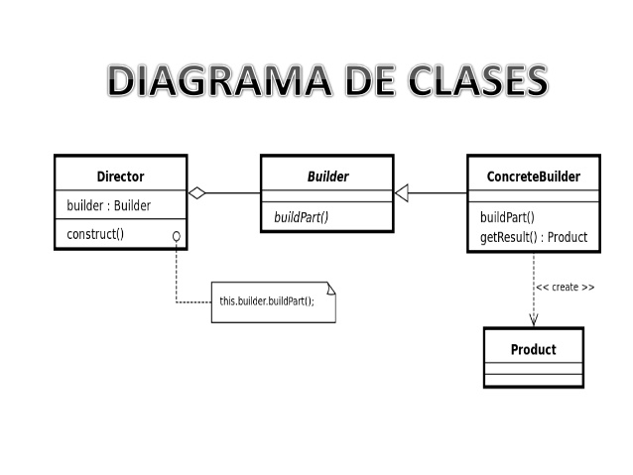


DIAGRAMA DE CLASES

Slide 6
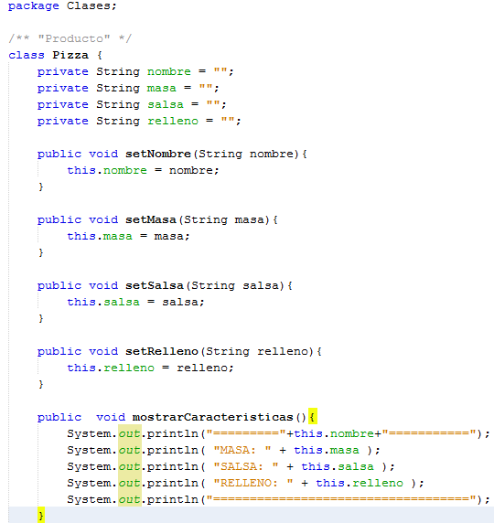
PRODUCTO(PRODUCT)

Slide 7
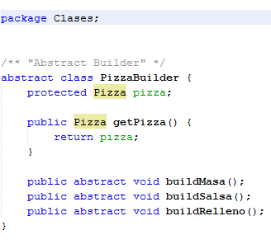
ABSTACT BUILDER

Slide 8
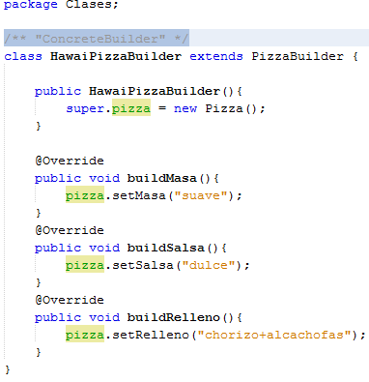
CONCRETE BUILDER 1

Slide 9
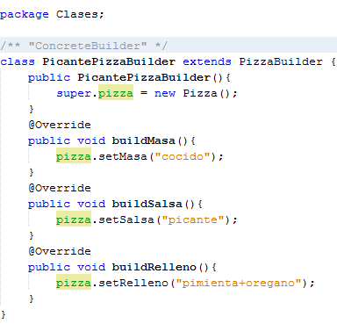
CONCRETE BUILDER 2

Slide 10
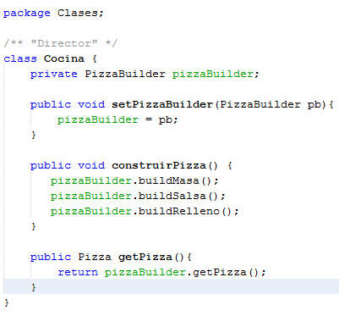
DIRECTOR

Slide 11
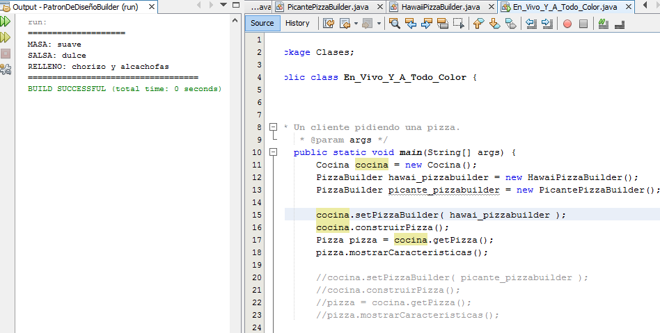
IMPLEMENTACION

Slide 12
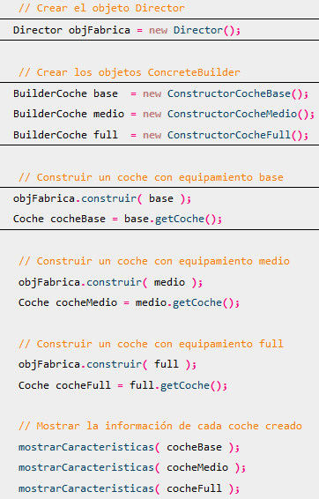
EJEMPLO 2

Slide 13
VENTAJAS
PERMITE VARIAR LA REPRESENTACION INTERNA DE ESTRUCTURAS COMPLEJAS
SE INDEPENDIZA EL CODIGO DE CONSTRUCCION DE LA REPRESENTACION
PERMITE MAYOR CONTROL EN EL PROCESO DE CREACION

Slide 14
DESVENTAJA
ALTO GRADO DE ACOPLAMIENTO (RELACION EXTRICTA ENTRE CLASES PARA PODER FUNCIONAR)

